Slide 1



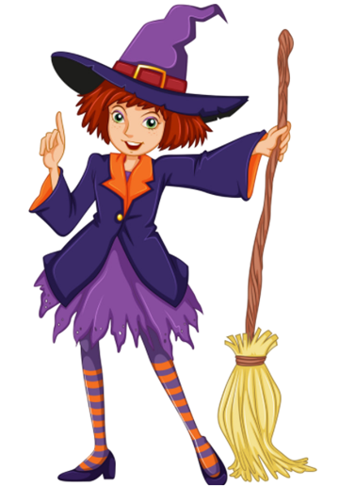

Повість «Паперові квіти»
(уривок із повісті казки «Мала Баба Яга»

Slide 2
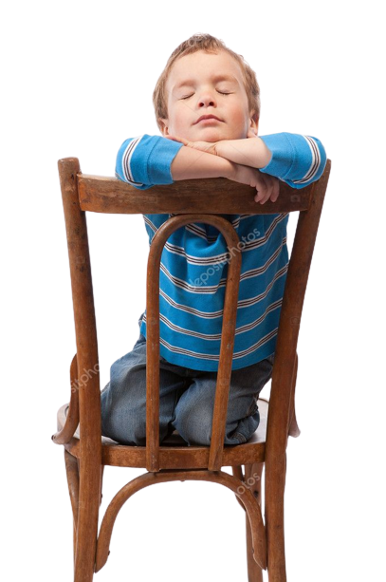
Пофантазуй.
Заплющ очі і уяви два предмети:
‣ які дарують тобі найбільше задоволення;
‣ які тебе заспокоюють;
‣ які тебе дратують;
‣ які можуть бути більшими за дерево;
‣ які завжди бувають м’якими;
‣ які завжди вищі за тебе;
‣ твого улюбленого кольору;
‣ які виконують протилежні дії;

Slide 3


Намалюй пару, яка тобі найбільше сподобалась
‣ Дай назву цій парі

Slide 4
«Гра «Поримуймо разом!»
Діти ходили, діти гукали,
Діти у парку казку .
Може, під кущиком, чи під місточком?
Може, накрилась кленовим ?
Хлопці гасали, бешкетували.
Що ви? Це казку вони .
— Казко, постій, гей, озовися!
Ти не жартуй з нас, тихо, не смійся!
Казка із сонечком з неба злетіла.
Ні, нашу казку кізонька .
Та осьде знову казка знайшлася,
Будемо слухать, чи гарна .
шукали
листочком
доганяли
з’їла
вдалася

Slide 5
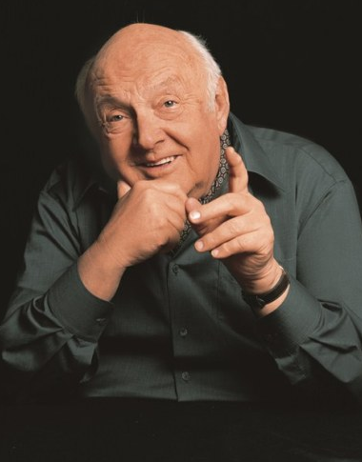
Отфрід Пройслер (1923–2013) — популярний німецький дитячий письменник, казкар. Народився в Чехії.
За професією вчитель. Його твори таємничі й загадкові.
У них діють переважно фантастичні герої — чаклуни, відьми, привиди. Літературні герої
його творів — Водяничок, Мала
Баба Яга — стали улюбленцями
малечі всього світу. Отфрід
Пройслер написав понад
двадцять книжок для дітей.
За їхніми мотивами поставлені
кінофільми, телевистави,
мультфільми. Пропоную тобі
прочитати уривок із повісті-казки
Отфріда Пройслера «Мала Баба Яга».

Slide 6

Знайомство з новою казкою
Повість — прозовий твір, у якому зображено
життя одного або кількох героїв упродовж тривалого
часу. Події, зображені в повісті, можуть бути реальними
і вигаданими, казковими. Повість, у якій розповідається
про казкові події та казкових героїв, називають
повість-­казка.

Slide 7
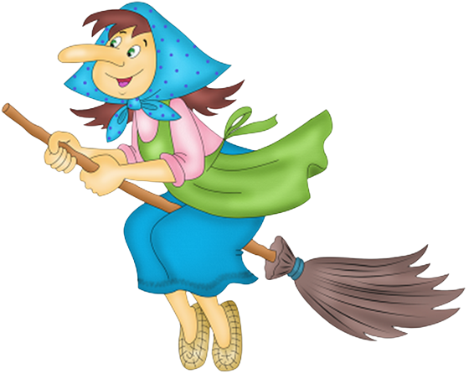

Знайомство з новою казкою
Кожний прожитий нами день ніби відкриває нові, чисті сторінки нашого життя. Що ми на них залишимо, залежить тільки від нас. Це можуть бути плями байдужості, образи одне на одного. Але в наших силах залишити на чистих аркушах цілий список добрих і красивих вчинків та справ.
Отже, знайомимося з казкою про Малу Бабу Ягу.
Послухайте казку і скажіть, які вчинки і справи залишила по собі Мала Баба Яга.
https://xn--80aaukc.xn--j1amh/mala-baba-jaga.html

Slide 8

Знайомство з новою казкою
Частина перша

Slide 9
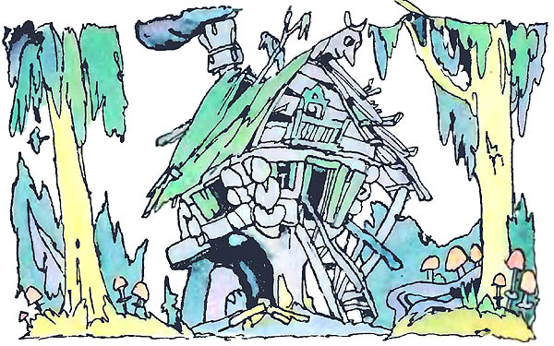
Знайомство з новою казкою
Частина перша
— Який вигляд мала хатинка Малої Баби Яги?
— Яким зображено у творі ворона Абраксаса?
— Чи здалася вам страшною Мала Баба Яга? Поясніть свою думку.
— Чому їй одного дня не вдавалося чаклувати?
Вальпургієва ніч — у давніх германських племен так називалося свято зустрічі весни, під час якого нібито влаштовувалися ігрища на горі Блоксберг.

Slide 10
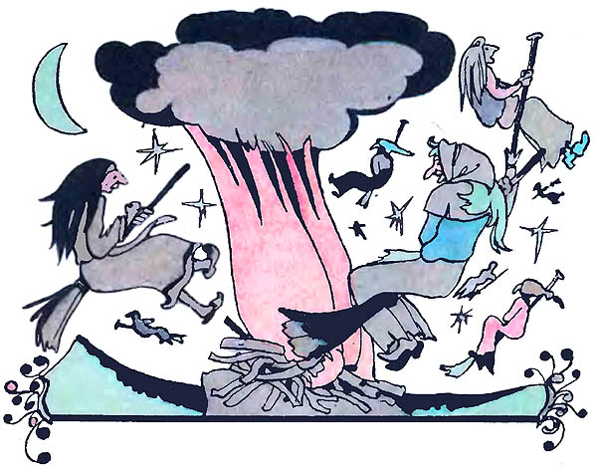
Знайомство з новою казкою
Частина перша
Творчий конкурс «Пофантазуй!»
— Пофантазуйте! Які чудеса ви б здійснили, якби вміли чаклувати?

Slide 11

Знайомство з новою казкою
Частина друга

Slide 12
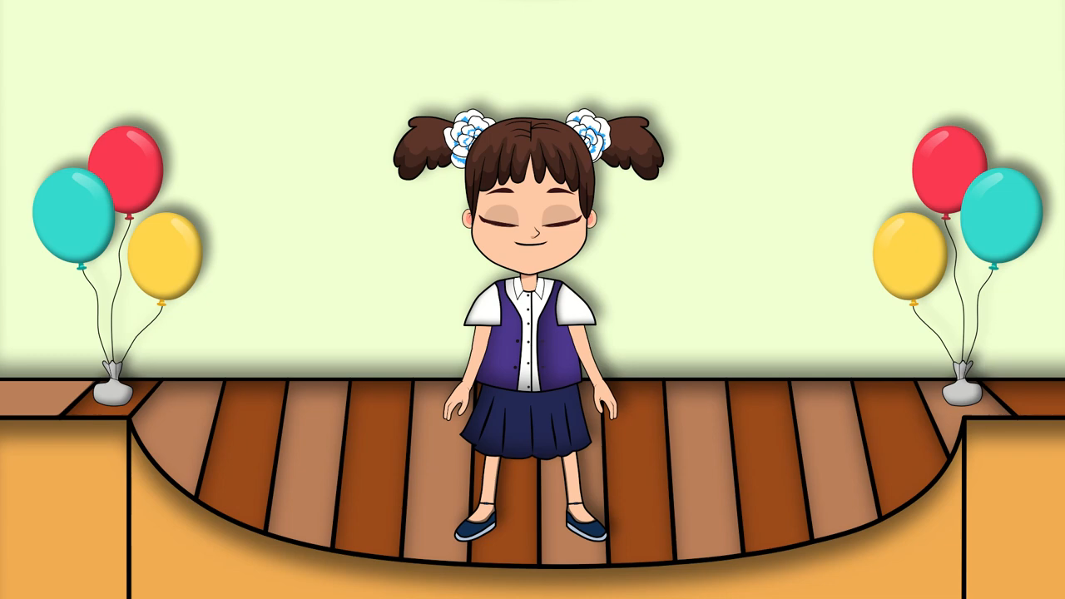
Фізкультхвилинка
https://www.youtube.com/watch?v=r44y0oKKuJs

Slide 13

Знайомство з новою казкою
Частина третя

Slide 14

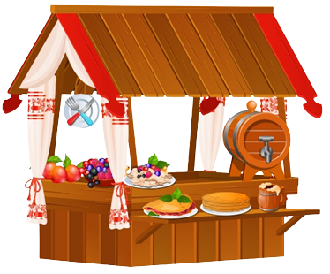
Опрацювання тексту за підручником
с.57-60
З якою метою Мала Баба Яга та Абраксас прилетіли на базар?
Який настрій панував на базарі серед людей?
Прочитайте цей уривок твору, передаючи інтонацією ті емоції, що там відчувалися.

Slide 15
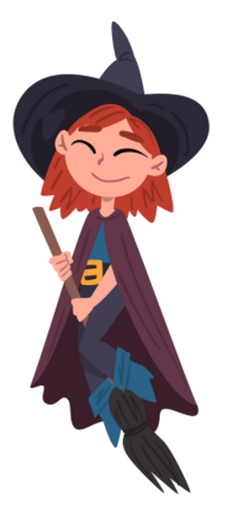
Знайомство з новою казкою
Частина четверта
https://www.youtube.com/watch?v=P3L_R-_5YYU
Частина п’ята
https://www.youtube.com/watch?v=eWEPSgFdEa4

Slide 16
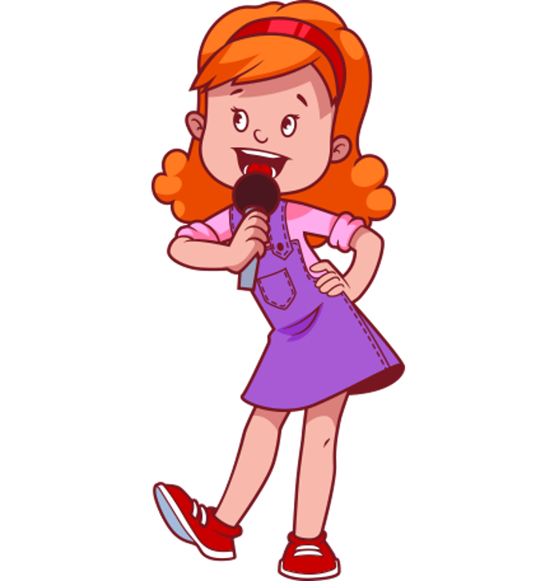
Давай поговоримо
Чи сподобалась тобі ця повість-казка?
Хто із героїв сподобався найбільше?
Якою ви собі уявили бабу Ягу?
Чому вона почала робити добрі справи?
Чи подружилися б ви з такою бабусею?

Slide 17

Вправа «Промінчики доброти»
Запишіть на промінчиках свої добрі справи

Slide 18

Оціни свою роботу
Я не міг, не хотів читати.
Я це робив, але не дуже хотів.
Я це робив з допомогою.
Я це робив, але не все.
Я це робив, але не відразу.
Я читав кожного дня.
Це було дуже просто! Я – Молодець!

